Slide 1

Falta antideportiva (UF)

Slide 2

Definición de falta antideportiva
Una falta antideportiva es una falta de jugador que implica contacto y que, a juicio del árbitro:
  No es un esfuerzo legítimo de jugar directamente el balón dentro del espíritu e intención de las reglas.
  Es un contacto excesivo y violento causado por un jugador en un esfuerzo por jugar el balón o sobre un oponente.
  Es un contacto innecesario causado por un defensor para detener la progresión del equipo atacante en transición.
  Esto se aplica hasta que el jugador atacante comience su acción de tiro.
  Es un contacto de un defensor por la espalda o lateralmente sobre un oponente en un intento de impedir un contraataque y no hay ningún defensor entre el atacante y la canasta de los oponentes.
  Esto se aplica hasta que el jugador atacante comience su acción de tiro.
  Es un contacto de un defensor sobre un oponente en pista durante los 2 últimos minutos del cuarto período o durante los 2 últimos minutos de cualquier período extra, cuando el balón está fuera del terreno de juego para efectuarse un saque y aún permanece en las manos de un árbitro o a disposición del jugador que va a efectuar dicho saque.

Slide 3
Penalización de falta antideportiva
Los árbitros deben interpretar las faltas antideportivas de manera coherente durante todo el partido y juzgar solo la acción.
Penalización:
  Se anotará una falta antideportiva al infractor.
  Se concederán un(os) tiro(s) libre(s) al jugador que recibió la falta, seguidos de:
    Salto entre dos en el círculo central para comenzar el partido, si la infracción ha sucedido antes del inicio del mismo.
    Saque desde la prolongación de la línea central enfrente de la mesa de oficiales, en cualquier otro caso.
  El número de tiros libres se concederá como sigue:
    Si la falta se comete sobre un jugador que no está en acción de tiro: 2 tiros libres.
    Si la falta se comete sobre un jugador que está en acción de tiro (de 2 o 3 puntos): la canasta, si se convierte, será válida y se concederá 1 tiro libre adicional.
    Si la falta se comete sobre un jugador en acción de tiro y la canasta no se convierte, 2 o 3 tiros libres, dependiendo desde dónde se ha intentado el lanzamiento.
  Un jugador será descalificado durante el resto del partido cuando sea sancionado con dos faltas antideportivas o con una falta técnica y una falta antideportiva.

Slide 4
Nuevo criterio de falta antideportiva
El propósito de la nueva regla es limpiar el juego de las acciones no normales de baloncesto que dañan el espectáculo con contactos innecesarios, fuera de la intención y el espíritu de las reglas.
Para interpretar correctamente y de forma coherente las reglas se deben seguir los siguientes principios:
  No es un esfuerzo legítimo de jugar directamente el balón.
  No es una acción normal de baloncesto.
  Hay intención de hacer una falta estando fuera de una PLD activa.
  Se detiene de forma innecesaria el progreso en la transición.
  Existe una PLD para defender de acuerdo con las reglas.
(PLD = Posición Legal de Defensa.)

Slide 5
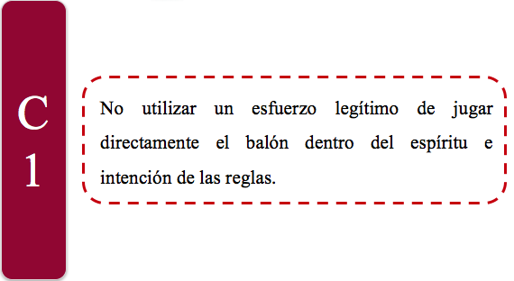
Criterio 1

Slide 6
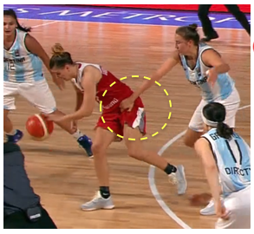
Criterio 1
CASO a:
Cuando se agarra el cuerpo de un oponente es una UF porque no es un intento legítimo de jugar el balón.

Slide 7
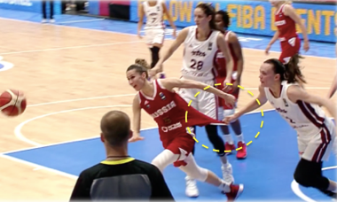
Criterio 1
CASO b:
Cuando se agarra el uniforme de un oponente es una UF porque no es un intento legítimo de jugar el balón.

Slide 8
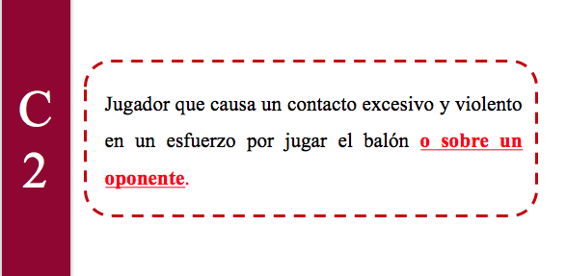
Criterio 2

Slide 9
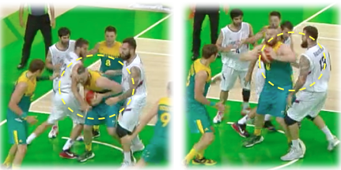
Criterio 2
CASO a:
El balanceo excesivo de los codos (lateral), si hay contacto, es una UF.

Slide 10
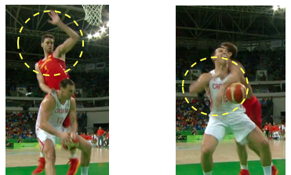
Criterio 2
CASO b:
”Detención por cualquier medio" de la acción de un oponente sin realizar un esfuerzo por jugar el balón o por jugar sobre el oponente. Este es un contacto duro y/o excesivo y se debería penalizar como una UF.

Slide 11
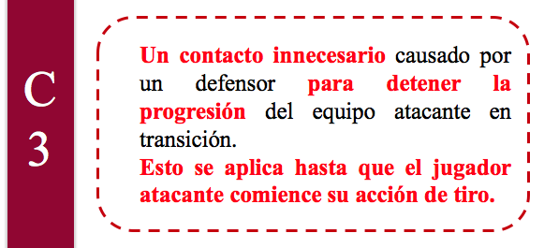
Criterio 3

Slide 12
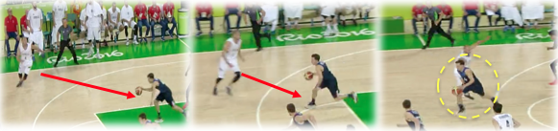
Criterio 3
CASO a:
El defensor crea un contacto innecesario para detener la transición, al ir hacia el oponente sin PLD.

Slide 13
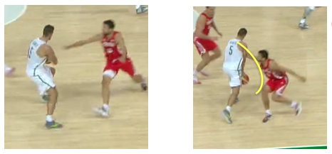
Criterio 3
CASO b:
El defensor es sobrepasado de su PLD y no intenta defender su posición, solo abre su brazo para retener al atacante con la intención de parar el partido. Esto es una UF.

Slide 14
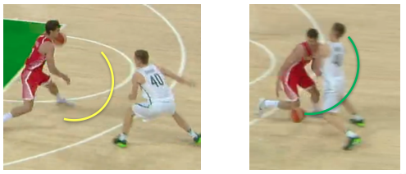
Criterio 3
CASO c:
Un defensor que está en PLD y trata de mantener su posición legal cuando ocurre el contacto, puede ser una falta defensiva u ofensiva (a juicio del árbitro) pero nunca es una UF aunque el equipo estaba en transición. Falta Normal.

Slide 15
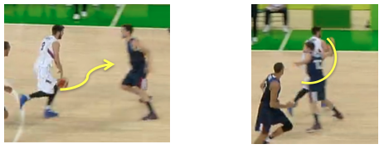
Criterio 3
CASO d:
  Una vez que el defensor en su PLD es sobrepasado y no intenta defender su posición, solo abrir su brazo para retener al atacante con la intención de parar el partido. Esto es una UF.

Slide 16
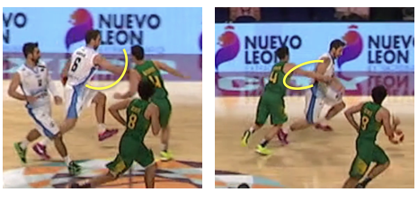
Criterio 3
CASO e:
  El atacante supera al defensor, cuya reacción es detener la transición ofensiva con su cuerpo y con sus manos. Es un contacto innecesario. Esto es una UF.

Slide 17
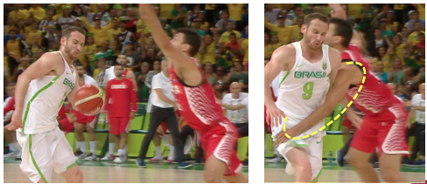
Criterio 3
CASO f:
El defensor detiene al atacante con un agarrón obligando a detener el partido. Es un contacto innecesario causado con el objetivo de detener la transición del equipo atacante. Es una UF.

Slide 18
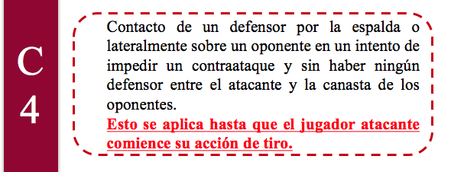
Criterio 4

Slide 19
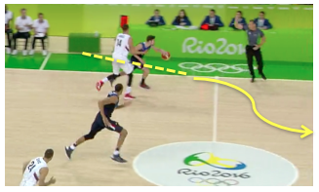
Criterio 4
CASO a:
Contacto de un defensor por la espalda o lateralmente sobre un oponente en un intento de impedir un contraataque y sin haber ningún defensor entre el atacante y la canasta de los oponentes. Es una UF. Esto se aplica hasta que el jugador atacante comience su acción de tiro.

Slide 20
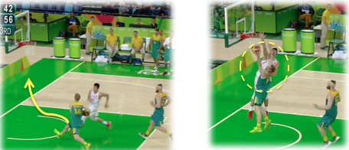
Criterio 4
CASO b:
  Cuando no hay defensor entre el atacante y la canasta de los oponentes y el jugador hace un posible contacto ilegal en el lateral estando el atacante en acción de tiro, esto es una Falta Normal.

Slide 21
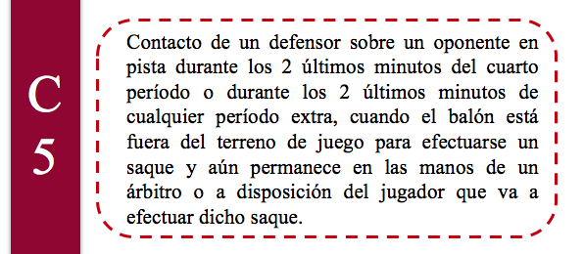
Criterio 5

Slide 22
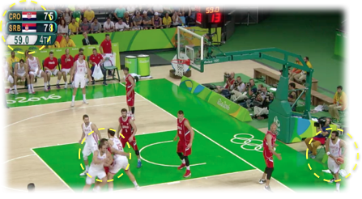
Criterio 5
CASO a:
  Tres factores de este criterio: a) últimos 2 minutos del partido, b) balón fuera de los límites del terreno de juego para un saque, y c) contacto ilegal de defensor. La falta del defensor siempre es una UF.

Slide 23
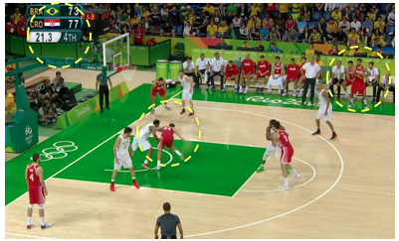
Criterio 5
CASO b:
  Tres factores de este criterio: a) últimos 2 minutos del partido, b) balón fuera de los límites del terreno de juego para un saque, y c) contacto ilegal de defensor. La falta del defensor siempre es una UF.

